Slide 1
МДОУ СОШ №1 им. Кузнецова Детский сад «Светлячок"
ПРОЕКТ
«Хохлома, хохлома краше нет нигде тебя»
Художественно- эстетическое направление
Маштакова М.Н.

Slide 2
«Искусства изобразительные и прикладные таят в себе огромные возможности для развития творческого потенциала, фантазии и интуиции, для ощущения ребенком радости ручного труда как творчества».
Б.М.Неменский.

Slide 3
АКТУАЛЬНОСТЬ.
Воспитание гражданина и патриота, знающего и любящего свою Родину (задача особенно актуальная сегодня) не может быть успешно решена без глубокого познания духовного богатства своего народа, освоения народной культуры. Процесс познания и усвоения должен начинаться как можно раньше, образно говоря, с молоком матери ребенок должен впитывать культуру своего народа : через колыбельные песни, пестушки, потешки, игры – забавы, загадки, пословицы, поговорки, сказки, произведения народного декоративного искусства. Только в этом случае народное искусство, этот незамутненный источник прекрасного, оставит в душе ребенка глубокий след, вызовет устойчивый интерес.
Народное искусство, как и искусство вообще, многофункционально, и одна из функций – воспитательная. В народном искусстве заложены большие воспитательные возможности, которые до сих пор не реализуются в полной мере.

Slide 4
ПРОБЛЕМА:
С каждым годом увеличивается число дошкольников, имеющих пробелы в знании культуры своей страны.
В решении актуальных проблем формирования духовного мира человека в эстетике особое значение придается искусству.
Понятно, что маленькому ребенку невозможно дать глубокое представление о народном искусстве, но дать первоначальное представление о декоративно-прикладном искусстве должны, развивая при этом интерес к истории и культуре искусства.
Итак, поиск путей решения описанной проблемы привёл к созданию творческо-исследовательского проекта «Хохлома, хохлома - краше нет нигде тебя… ».

Slide 5
Вид проекта: познавательно-творческий, долгосрочный.
Цель проекта:
Формирование у детей любви и уважения к народному искусству, частности – народному промыслу - хохлома; дать возможность ребёнку самостоятельно прикоснуться к народным ценностям, традициям; находить неожиданные открытия, узнавая о хохломе.

Slide 6
Задачи :
• Познакомить детей с историей хохломской росписи.
• Формировать умение детей рассматривать хохломскую посуду.
• Развивать умение рисовать простейшие элементы хохломской росписи.
• Формировать умения создавать узоры по собственному замыслу, используя разнообразные работы кистью в изображении знакомых элементов.
• Воспитывать любовь к искусству народных мастеров.

Slide 7
Сроки реализации: учебный год
Возрастная группа:
Средняя группа «Золотой ключик»
Форма проведения:
Групповая , подгрупповая.

Slide 8
Формы реализации:
беседы с детьми о декоративно-прикладном искусстве;
рассматривание росписи хохломой;
выполнение работ по изобразительной деятельности;
выполнение аппликации;
выполнение работ из пластилина;
подвижные и малоподвижные народные игры;
выставка детского творчества;
работа с родителями:
совместные работы с детьми;
консультация для родителей;
беседы;
обогащение предметно-развивающей среды;
оформление мини-музея «Хохлома, хохлома ,краше нет нигде тебя»;
проведение развлечения « Веселая ярмарка»

Slide 9
Этапы реализации проекта:
I этап – Выявление проблемы
II этап – Организация работы над проектом
III этап – Практическая деятельность по решению проблемы
IV этап – Заключительный (обобщающий)

Slide 10
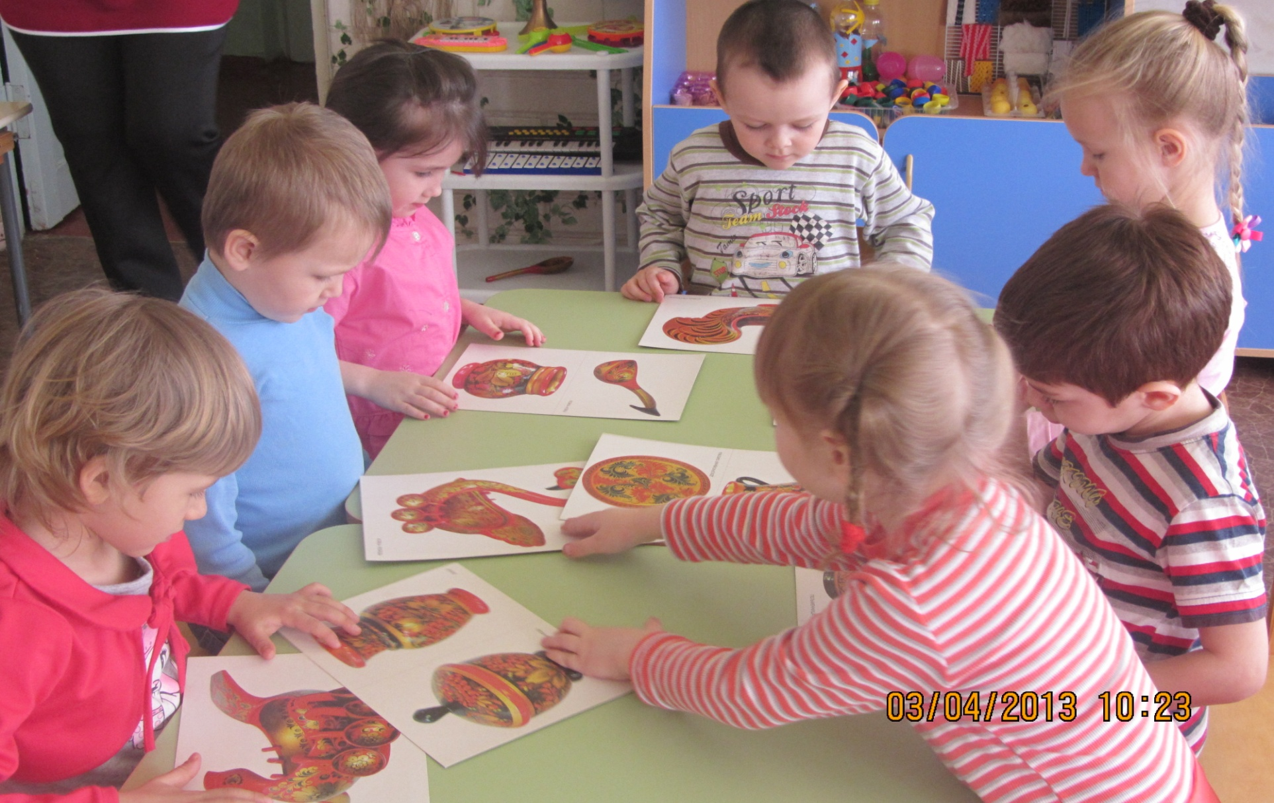
Рассматривание цветных иллюстраций «Золотая хохлома»
Сентябрь

Slide 11
Консультация «Как знакомить детей с декоративно- прикладным искусством»

Slide 12
Октябрь

Slide 13
Рассматривание росписи хохломой на ткани
Октябрь

Slide 14
Разучива-ние русской народной игры «Золотые ворота»
Октябрь

Slide 15
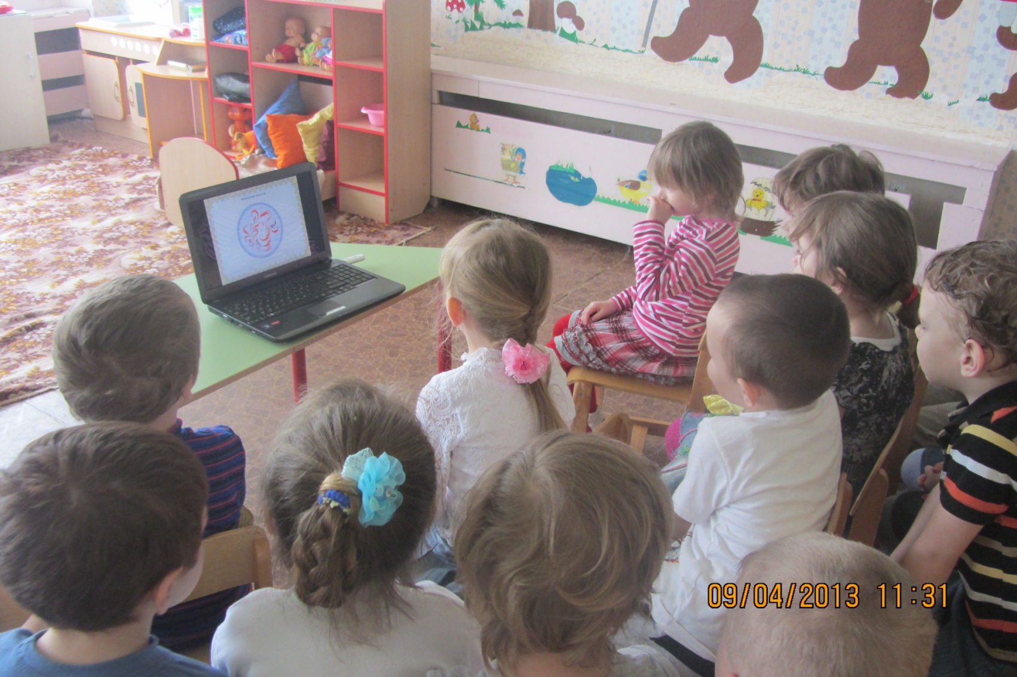
Просмотр мультфильма «Хохлома»
Ноябрь

Slide 16
Русская народная игра «Ручеек»
Ноябрь

Slide 17
Дидактическая игра «Повтори узор»
Декабрь

Slide 18
Рисование «Обведи элемент»
Декабрь

Slide 20
Декабрь
Декабрь

Slide 21
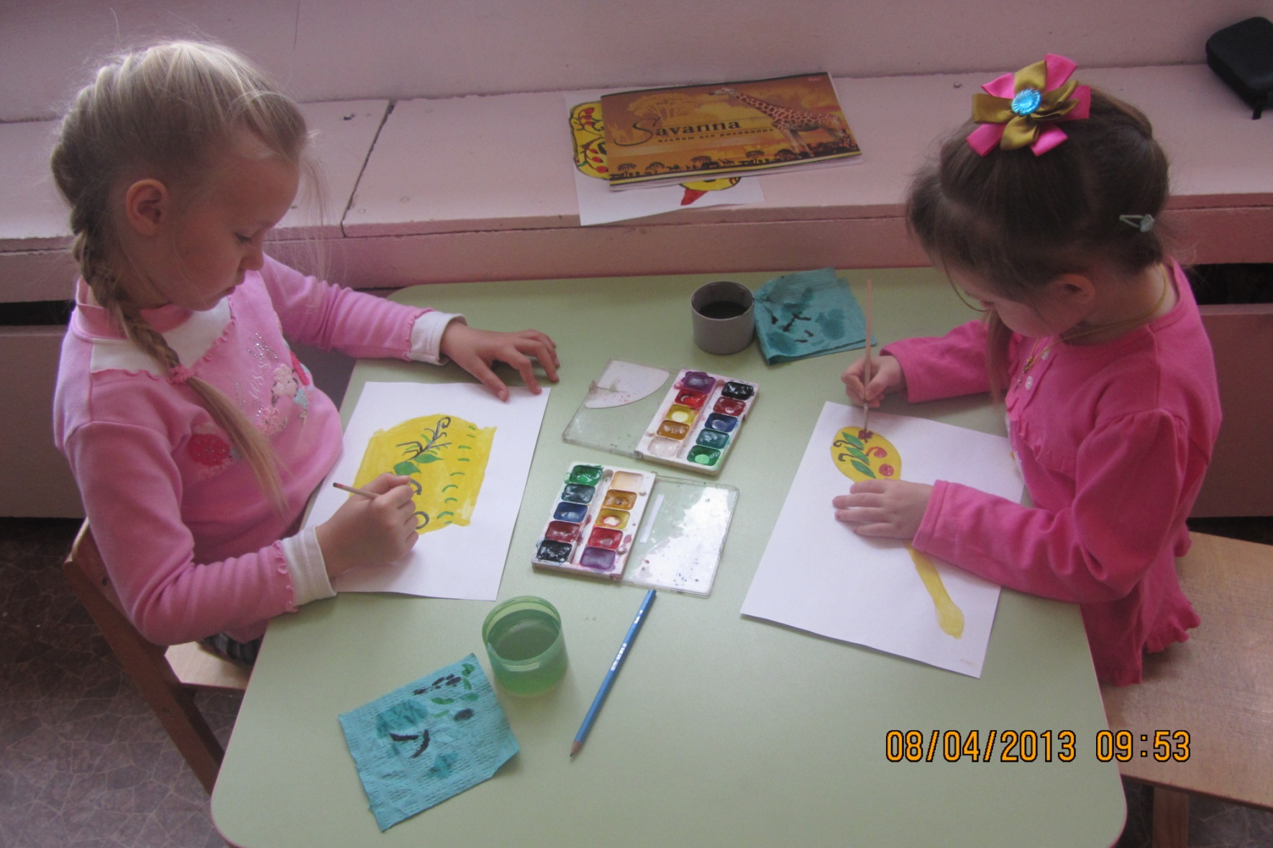
Рисование «Обведи и закрась»
Январь

Slide 22
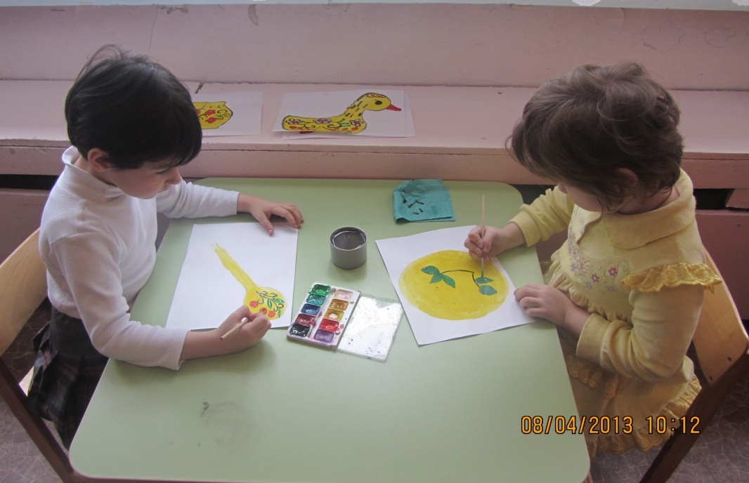
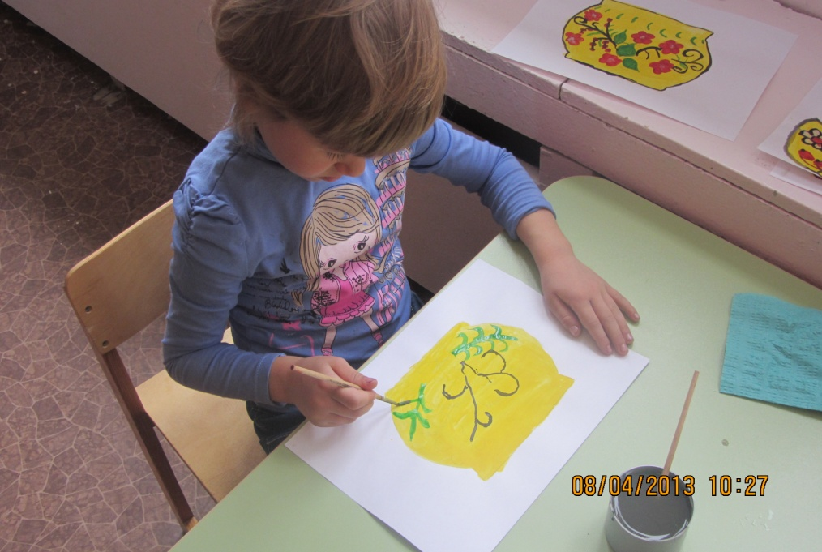
Январь

Slide 23
Январь

Slide 24
Дидактическая игра «Найди отличия»
Февраль

Slide 25
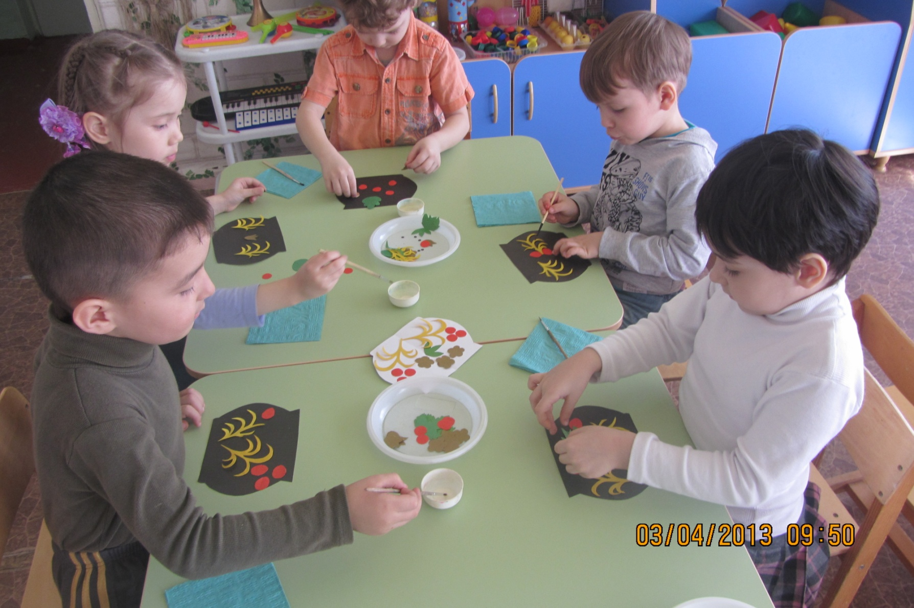
Аппликация «Укрась вазу»
Февраль

Slide 26
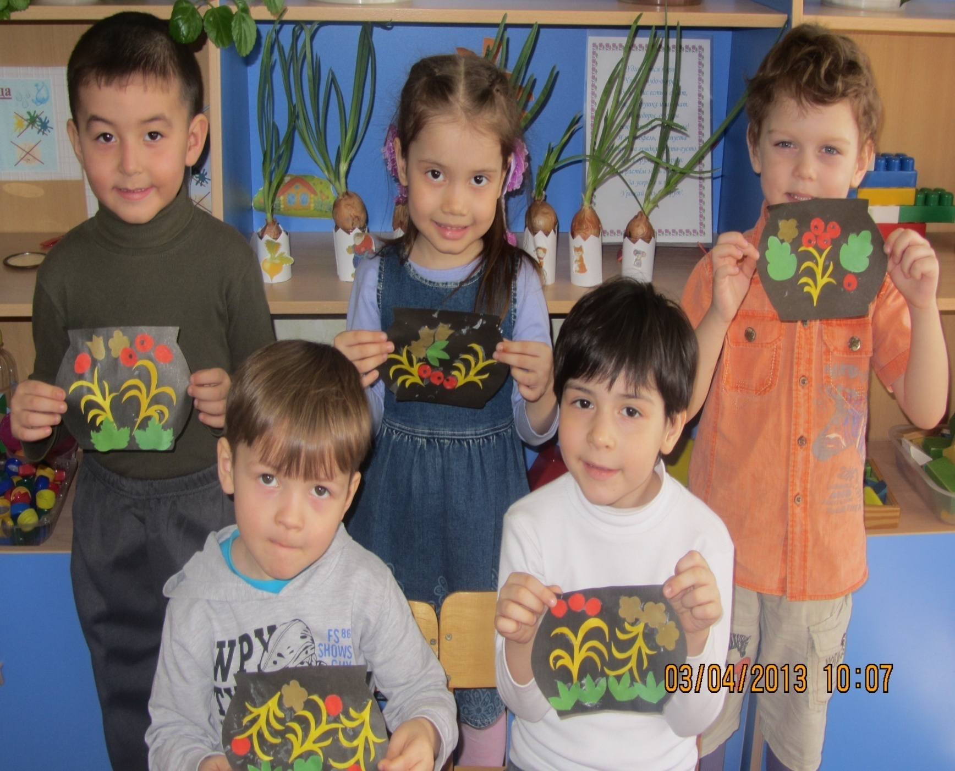
Февраль

Slide 27
Дидактическая игра: «Найди свой элемент»
Март

Slide 28
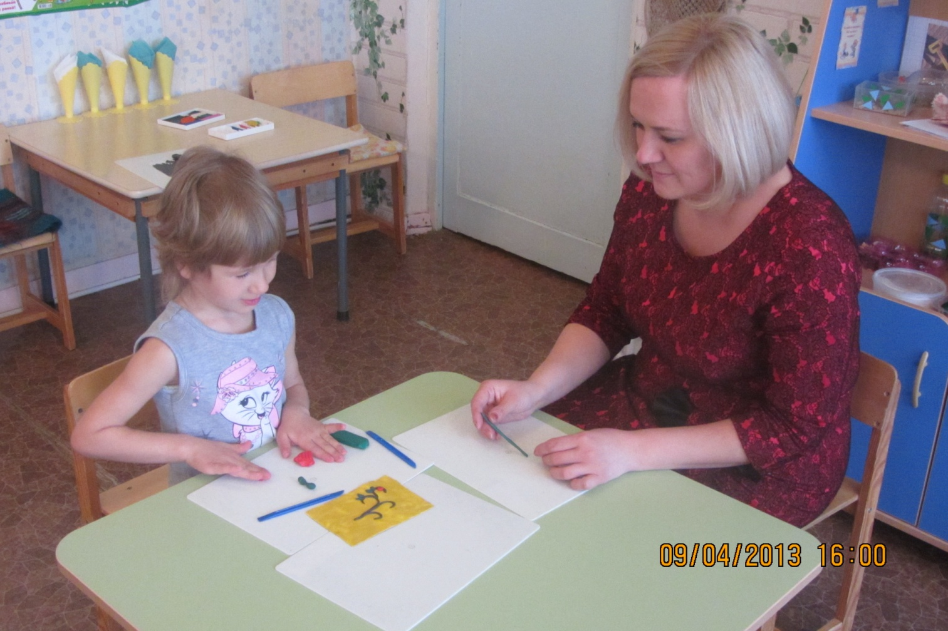
Мастер класс с родителями «Знакомство с пластилинографией»
Март

Slide 29
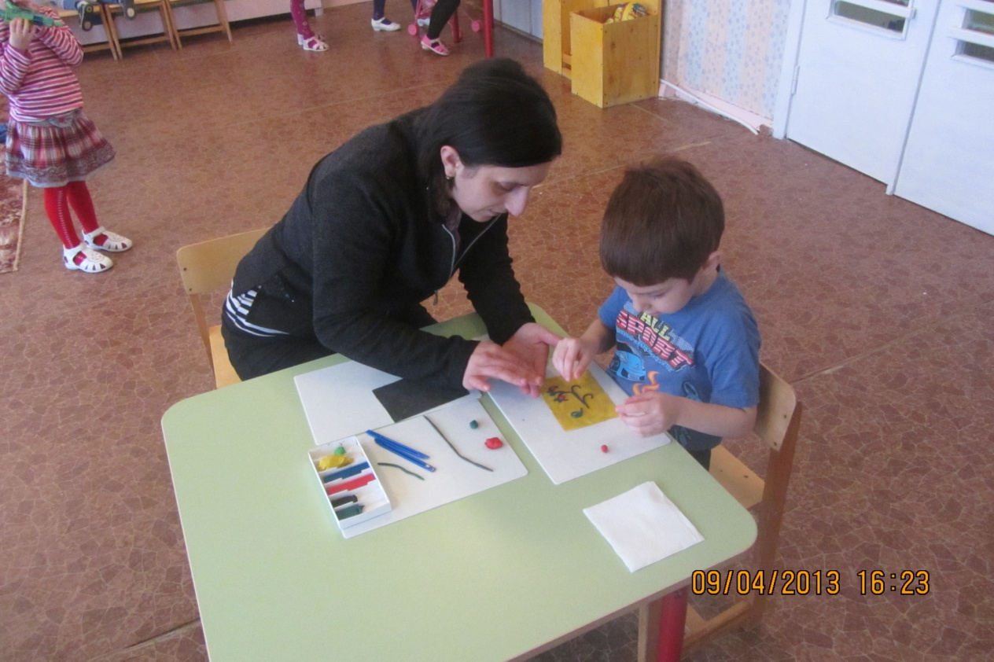

Slide 30
Март

Slide 31
Март

Slide 32
Дидактическая игра: «Составь узор»
Апрель

Slide 33
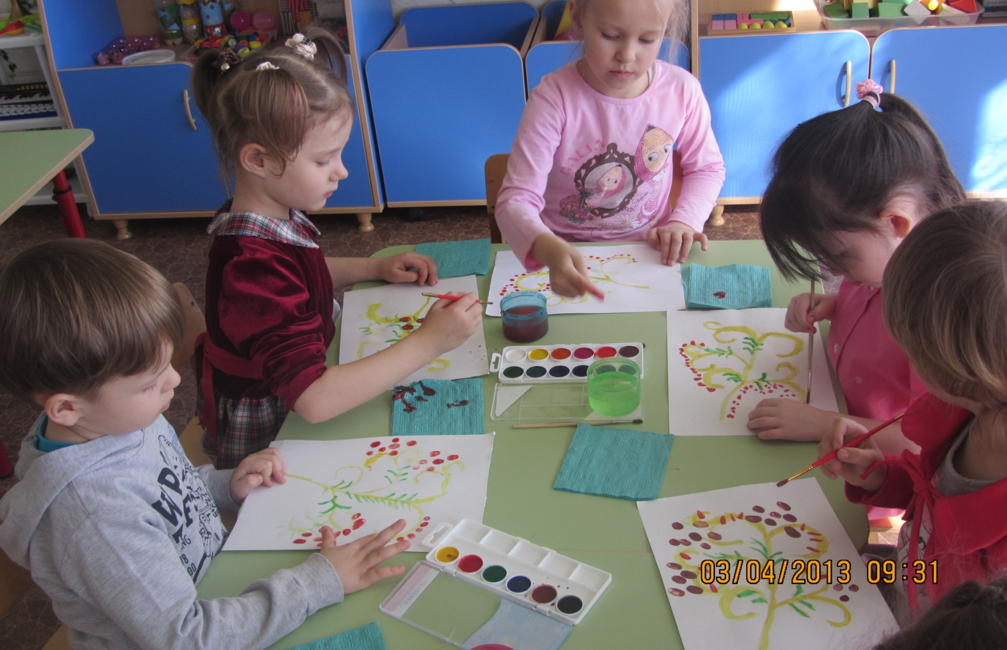
Рисование «Повтори узор»
Апрель

Slide 34
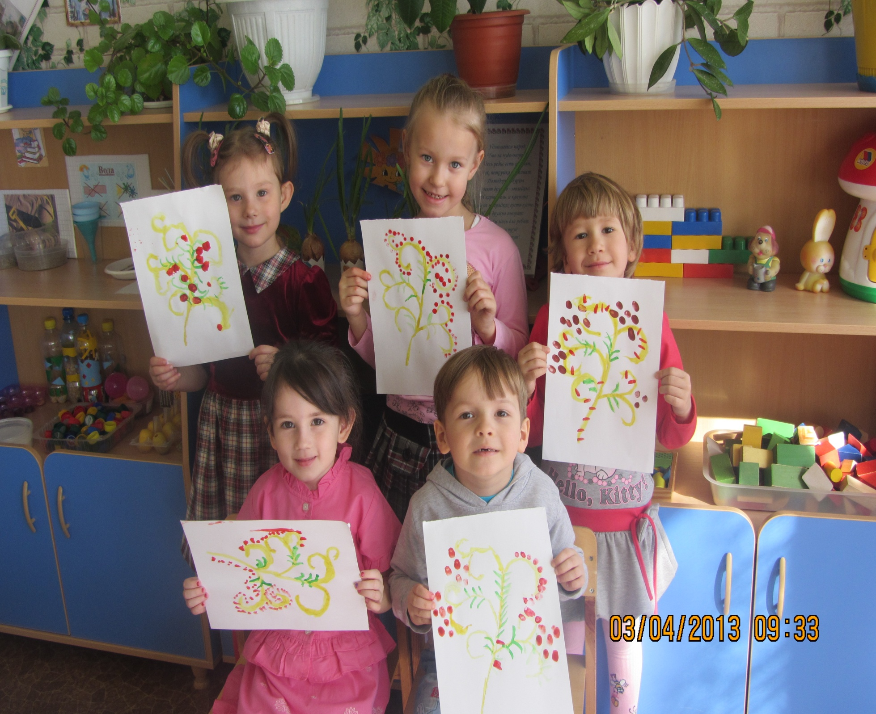
Апрель

Slide 35
Спасибо за внимание.

